Slide 1


CyberAI project
Agente Táctico de Cyberseguridad

Slide 2
Tabla de contenidos
01
02
03
04
05
Descripción
Stack tecnológico
Arquitectura de microservicios
Depliegue cloud en AWS
Retos técnicos y soluciones

Slide 3
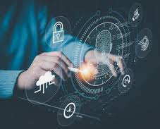
01
Descripción del proyecto

Slide 4
Un agente de IA especializado en en Cyberseguridad
Herramienta
Modelo de IA
Definición: Plataforma de Inteligencia Táctica para la resolución de consultas técnicas de Ciberseguridad.
Capacidades: Análisis de amenazas, guías de hardening y soporte en auditorías de seguridad en tiempo real.
Objetivo: Centralizar el conocimiento técnico complejo en una interfaz ágil y persistente.
Motor: Basado en Llama 3.3 (70B), optimizado para razonamiento técnico y generación de código seguro.
Orquestación: Integrado mediante LangChain para la gestión de prompts técnicos y Groq para garantizar una respuesta ultra rápida (baja latencia).
Modo Atómico: Cada consulta es independiente, el agente no tiene memoria de mensaje previo.

Slide 5
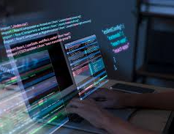
02
Stack tecnológico

Slide 6









Recursos
IA
APP Web
LangChain + Groq (Llama 3.3 70B)
Frontend vanilla (JS/Tailwind) + Backend Flask (Python).
...
Persistencia
Infraestructura
PostgreSQL.
Docker & AWS EC2.

Slide 7
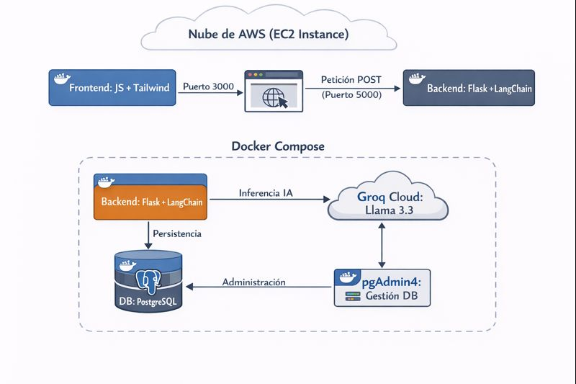
Arquitectura general de la web app

Slide 8
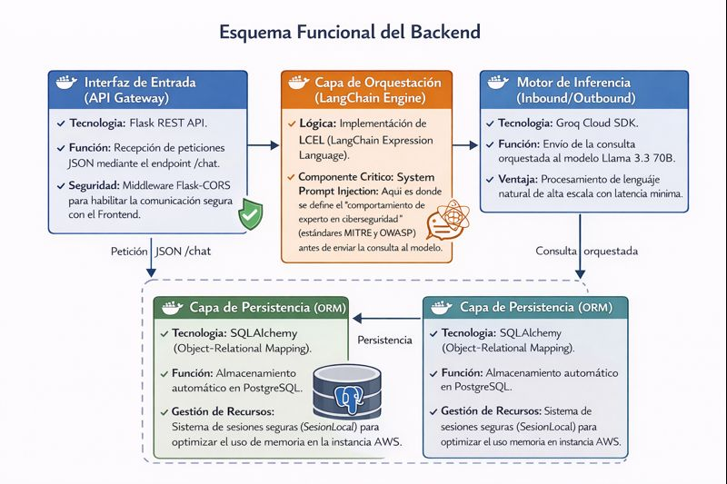
Arquitectura del backend

Slide 9
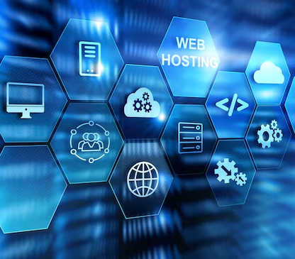
03
Arquitectura de microservicios

Slide 10
Contenerización
Docker-compose.yml
Pgadmin 172.18.0.3
chatbot_frontend 172.18.0.4
chatbot_db 172.18.0.5
chatbot_api 172.18.0.2
DOCKER
HOST OPERATING SYSTEM
INFRASTRUCTURE

Slide 11
Comunicación y Seguridad
Aislamiento
Flask-CORS Middleware
Docker Compose crea una red virtual privada (bridge).
El backend se conecta a la base de datos usando una URL de conexión
La base de datos no es accesible desde Internet
Habilita la comunicación entre eel Frontend (puerto 3000) con la API (puerto 5000)
Autorización de peticiones de orígenes específicos.
Comunicación fluida y segura entre microservicios sin comprometer la integridad del sistema.

Slide 12
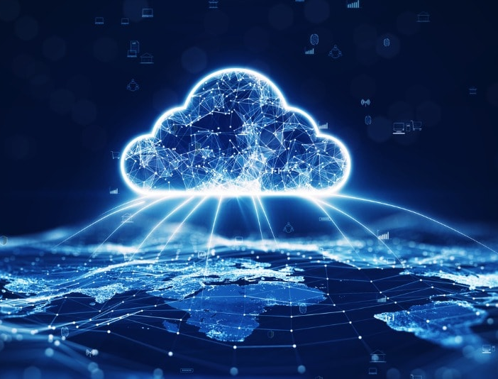
04
Despliegue cloud en AWS

Slide 13
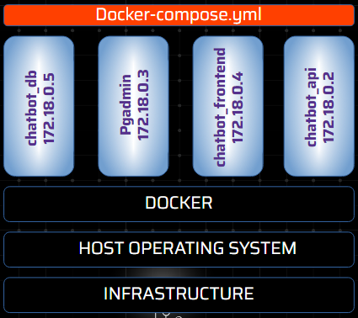


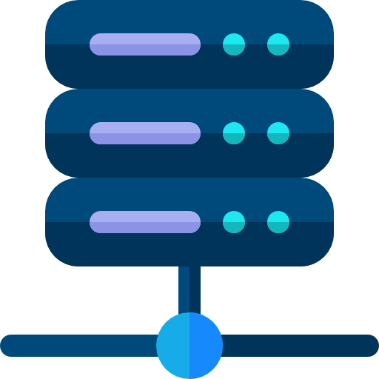

Arquitectura de despliegue
http://13.60.3.132:3000 http://13.60.3.132:5000 http://13.60.3.132:8080
docker compose up -d
INSTANCIA EC2
Máquina local Windows 11
Ubuntu 24.04
scp -i

Slide 14

05
Retos técnicos

Slide 15
Notas de mejora
Aumentar los recursos de hardware para mejorar el uptime del servidor.
Evolución a Sistema Conversacional (Threads)
Seguridad y Cifrado de Datos (SSL/TLS) con el uso del protocolo HTTPS.
Automatización del Despliegue (CI/CD) : creacuión de pipeline automatizado con GitHub Actions.

Slide 16
Gracias
DEMO CyberAI v1.0

